Slide 1
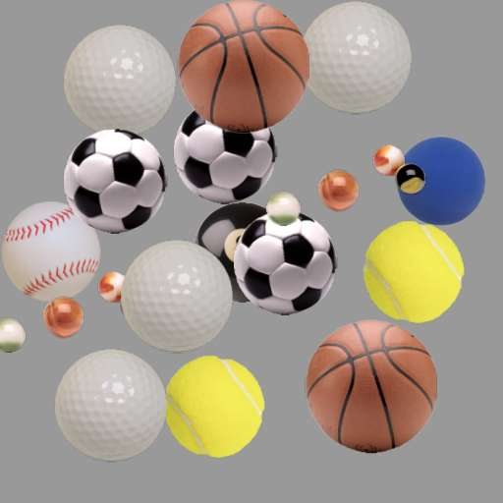
Наш помощник- это мяч, он наш спутник для удач.

Slide 2
ПРОФЕССОР МЯЧИКОВ

Slide 3
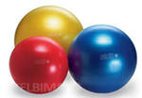
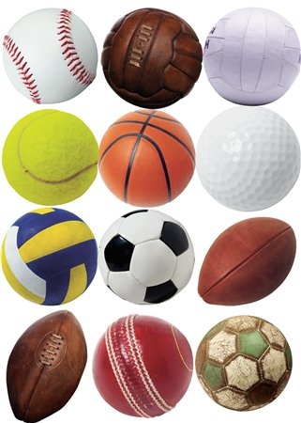
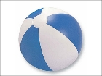
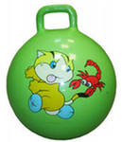
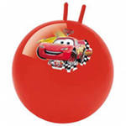
РАЗНООБРАЗИЕ МЯЧЕЙ В СОВРЕМЕННОМ МИРЕ.

Slide 4
ВИДЫ СПОРТА
С МЯЧОМ

Slide 5
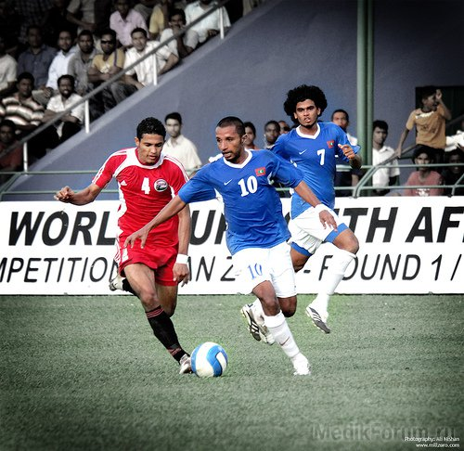
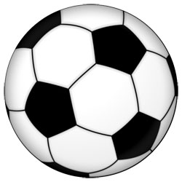
ФУТБОЛ

Slide 6
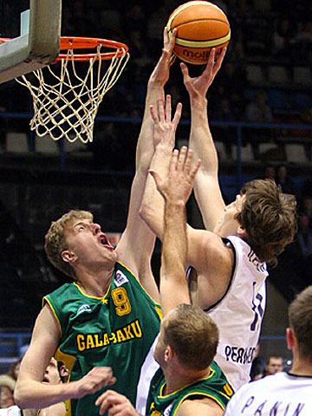
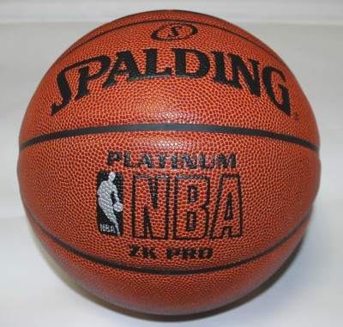
БАСКЕТБОЛ

Slide 7
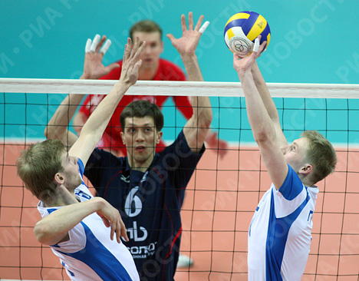
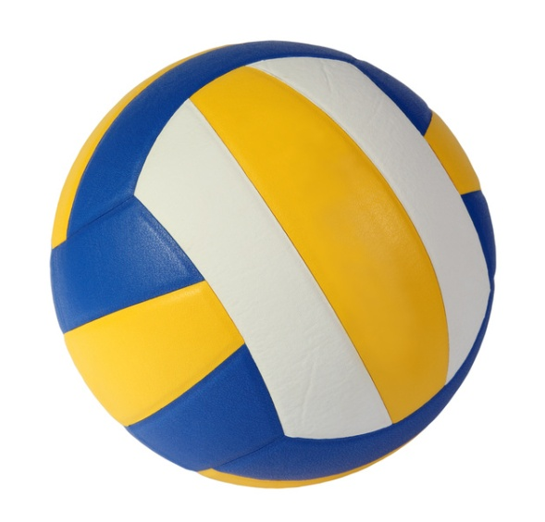
ВОЛЕЙБОЛ

Slide 8
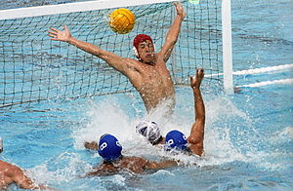
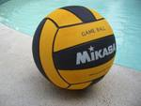
ВОДНОЕ ПОЛО

Slide 9
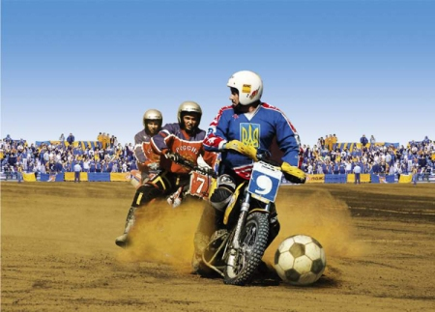
МОТОБОЛ

Slide 10
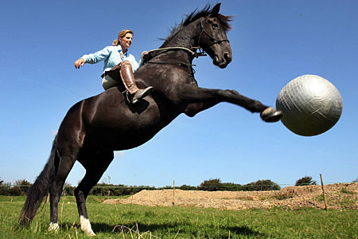
КОННЫЙ СПОРТ (ПУШБОЛ)

Slide 11
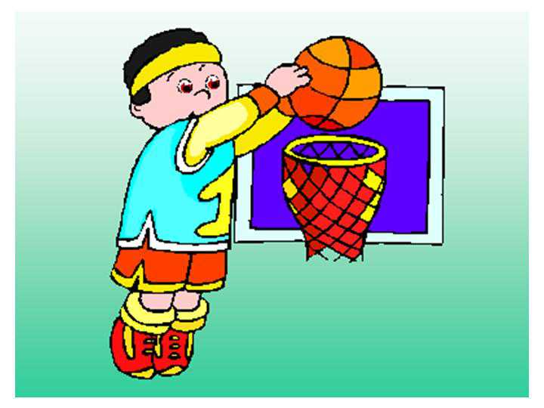
БАСКЕТБОЛ

Slide 12
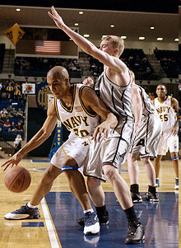
Современный баскетбол

